Slide 2
06
串列埠實習
6-1 認識串列通訊
6-2 函式說明
6-3 實作練習

Slide 3
6-1 認識串列通訊
微電腦與周邊裝置的通訊介面（Communication port）主要有兩種：並列（parallel）介面與串列（serial）介面，並列介面一次可以傳輸8 位元或更多位元的資料，而串列介面一次只能傳輸1 位元的資料。

Slide 4
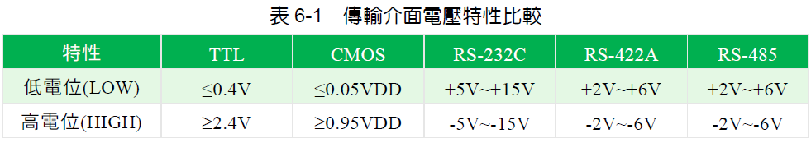
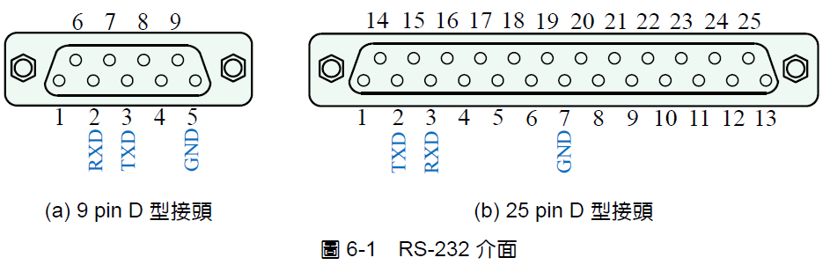
6-1-1 RS-232 介面
RS-232C 串列介面在電腦中的代號是COMnn，其中nn 是由電腦作業系統配置的裝置編號。

Slide 5
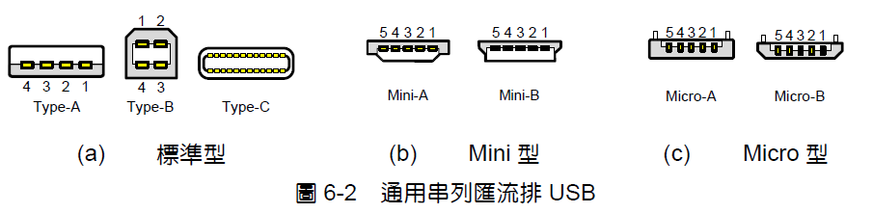
6-1-2 USB 介面
如圖6-2 所示通用串列匯流排（Universal Serial Bus，簡記USB），是由Intel、Microsoft、Compaq 等幾家大廠所推動的一種串列介面標準，具有隨插即用、熱插拔等特性。所謂熱插拔就是在電腦開機的狀態下，就可隨插即用。
早期USB1.1 介面傳輸速度為12Mbps，USB 2.0 可達480Mbps，而USB3.0 更可達5Gbps。USB4.0 的傳輸速率為40 Gbps 且100%採用Type-C 型式的接頭，連接無方向性，是目前功能最全、體積最小、速度最快的USB 接口。

Slide 6
6-1-3 Arduino 串列介面
一個標準的Arduino 板至少有一個硬體串列埠，使用數位0（RXD：接收埠）及數位腳1（TXD：傳送埠）與電腦連線互動。在Arduino IDE 中內建序列埠監控程式（Serial Monitor）來顯示Arduino 板所傳輸的文、數字資料內容。Arduino 提供Serial 串列函式庫，用來簡化串列通訊的複雜性，使用者可以輕鬆使用Serial 函式庫來設定連線，傳送及接收資料。

Slide 7
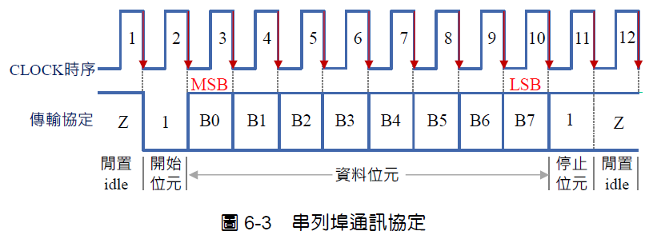
6-2 函式說明
要建立一個串列通訊連線，必須有相同的通訊協定及傳輸速率。所謂「通訊協定」是指資料的傳輸格式，如圖6-3 所示串列埠通訊協定，由1 個開始位元、8 個資料位元及1 個停止位元所組成。
傳輸速率又稱為鮑率（Baudrate），是指每秒中可以傳輸的單位，單位通常是指位元數。

Slide 8

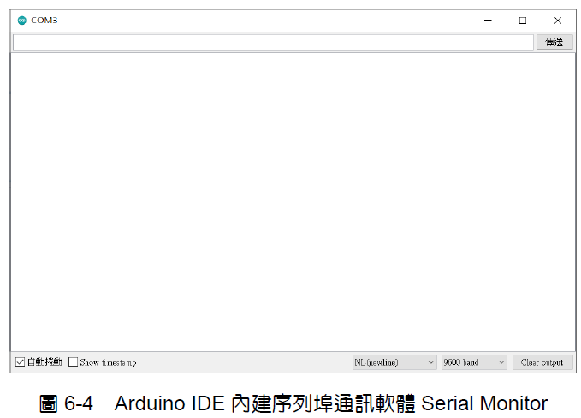
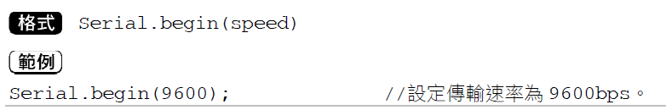
我們可以點選【工具】【序列埠監控視窗】或按下 鈕，來開啟如圖6-4 所示Arduino IDE 內建序列埠通訊軟體Serial Monitor。系統自動配置序列埠，此處為COM3。

Slide 9
6-2-2 Serial.print( ) 函式
Serial.print( ) 函式的功用是將ASCII 文字或數值輸出到序列埠，有兩個參數可以使用：第一個參數val 設定所要輸出的文字或數值，第二個參數format 設定數值的格式，有BIN（二進位）、OCT（八進位）、DEC（十進位）及HEX（十六進位）等四種數值格式可以選擇，預設輸出格式為十進位。如果val 參數是實數，預設輸出兩位小數位數，可以使用format 參數設定輸出小數的位數，並以四捨五入方式進位。

Slide 10

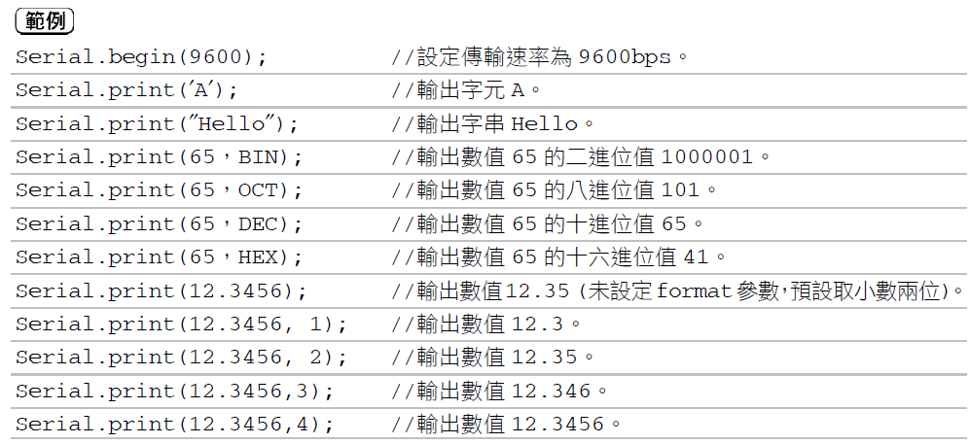

Slide 11

6-2-3 Serial.println( ) 函式
Serial.println( ) 函式與Serial.print( ) 函式有相同的格式，唯一不同的是 :輸出文字或數值資料結束後，游標移至下一列的開頭。

Slide 12
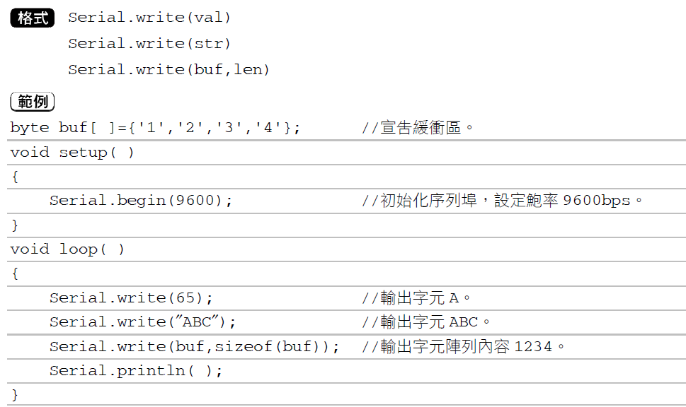
6-2-4 Serial.write( ) 函式
Serial.write( ) 函式功用是將ASCII 文字或數值輸出到序列埠。

Slide 13
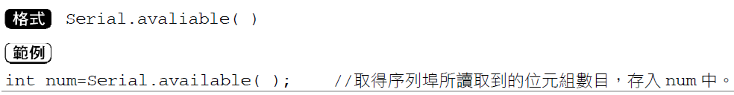
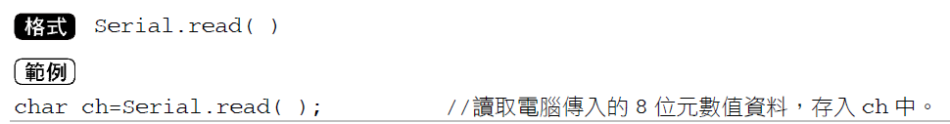
6-2-5 Serial.available( ) 函式
Serial.available( ) 函式功用是取得序列埠所讀取到的位元組數目，包含0x0D及0x0A 兩個位元組。Serial.available( ) 函式沒有參數，傳回值為位元組數目。序列埠緩衝區最多可以儲存64 位元組。
6-2-6 Serial.read( ) 函式
Serial.read( ) 函式功用是讀取電腦傳入的8 位元數值資料，沒有參數，傳回值為8 位元數值資料。

Slide 14
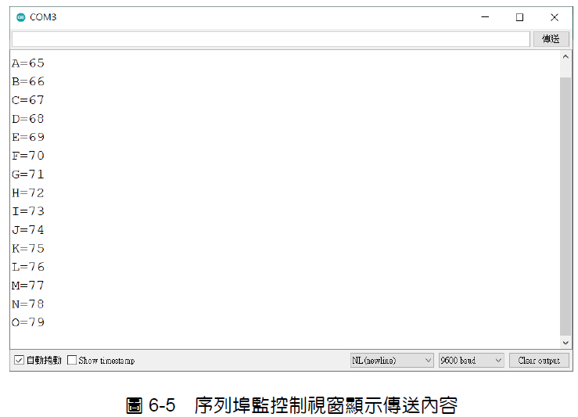
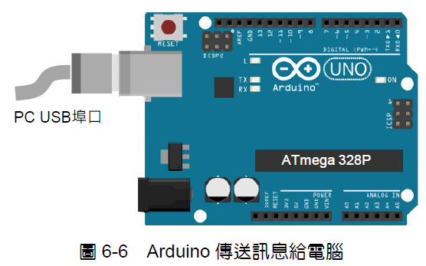
6-3 實作練習
6-3-1 Arduino 板傳送訊息給電腦實習
功能說明
如圖6-6 所示電路接線圖，Arduino 板
透過序列埠，傳送26 個大寫英文字母及
10 進ASCII 碼訊息給電腦。
電路接線圖

Slide 15
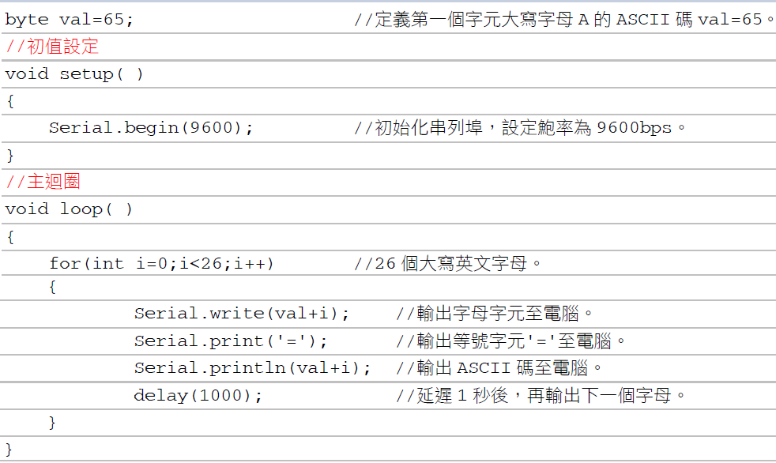
程式：ch6_1.ino
練習
設計Arduino 程式，使用Arduino 板傳送26 個小寫英文字母及10 進ASCII 碼訊息至電腦，例如a=97。
設計Arduino 程式，使用Arduino 板傳送26 個大寫英文字母及16 進ASCII 碼訊息至電腦，例如A=41H。

Slide 16
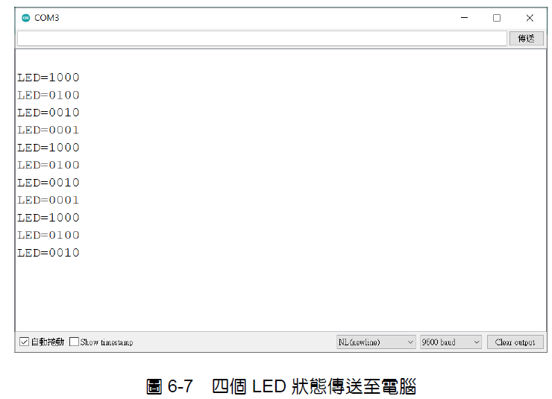
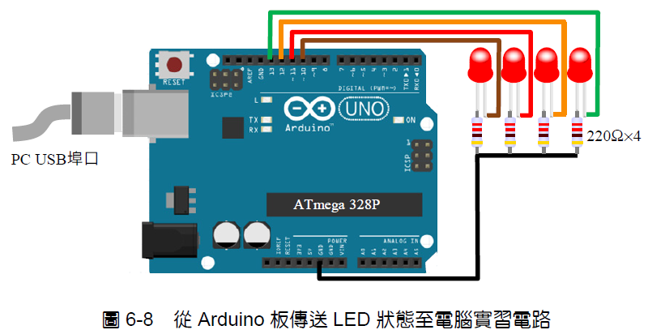
6-3-2 Arduino 板傳送LED 狀態給電腦實習
功能說明
如圖6-8 所示電路接線圖，使用Arduino
板控制四個LED 每秒單燈右移一次，同
時將四個LED 狀態傳送至電腦。
電路接線圖

Slide 17
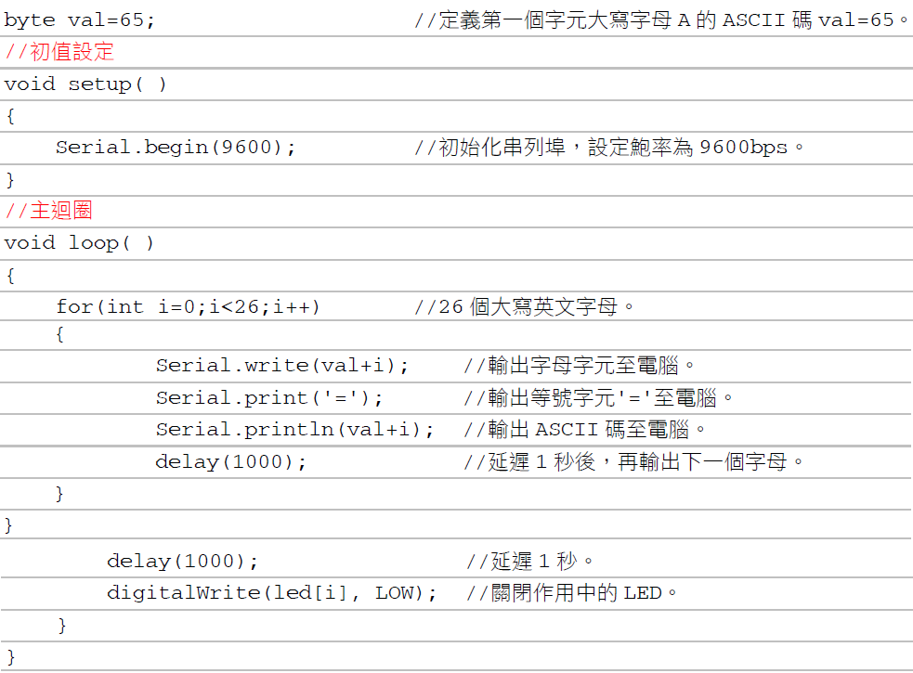
程式：ch6_2.ino

Slide 18
練習
設計Arduino 程式，Arduino 板控制四個LED 每秒單燈左移一次，同時將四個LED狀態傳送至電腦。當LED 亮時，狀態為HIGH；當LED 暗時，狀態為LOW。
設計Arduino 程式，設計Arduino 程式，Arduino 板控制四個LED 每秒單燈閃爍右移一次，同時將四個LED 狀態傳送至電腦。當LED 亮時，狀態為HIGH；當LED 暗時，狀態為LOW。

Slide 19
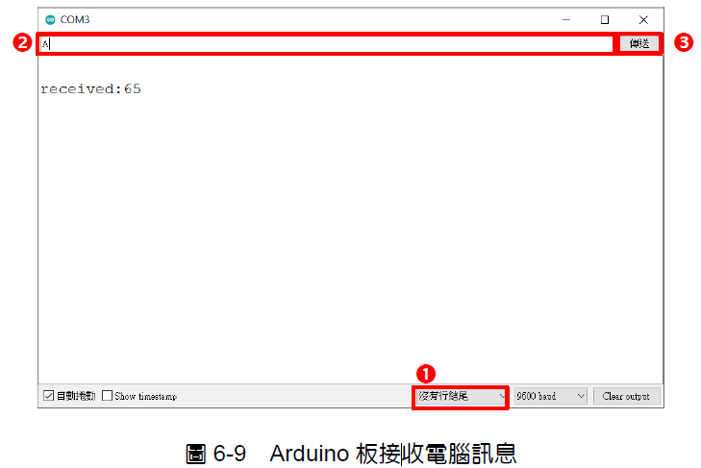
6-3-3 Arduino 板接收電腦訊息實習
功能說明
Arduino 板接收電腦訊息，並於序列埠監控視窗顯示10 進ASCII 碼

Slide 20
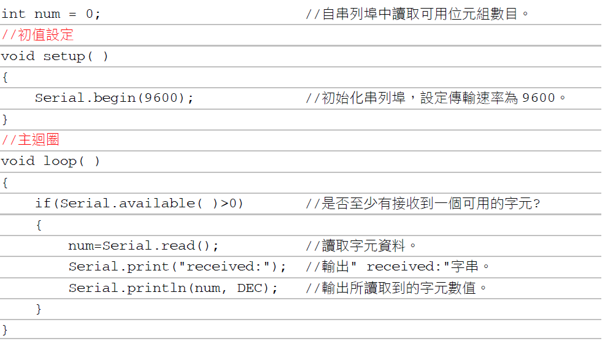
電路接線圖
如圖6-6 所示電路圖。
程式：ch6_3.ino

Slide 21
練習
設計Arduino 程式，從Arduino 板接收電腦訊息，並於Serial Monitor 視窗顯示16 進ASCII 碼。例如輸入A，顯示41H。
設計Arduino 程式，從Arduino 板接收電腦傳送訊息，並於Serial Monitor 視窗顯示所接收的字元。例如輸入A，顯示A。

Slide 22
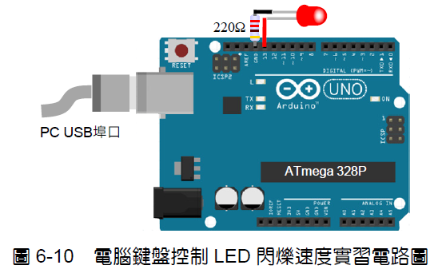
6-3-4 電腦鍵盤控制LED 閃爍速度實習
功能說明
如圖6-10 所示電路接線圖，使用電腦鍵盤輸入鍵值0~9 來控制LED 閃爍速度。
鍵值1 之LED 閃爍速度為100ms，鍵值2 之LED 閃爍速度200ms，…，鍵值9 之LED 閃爍速度為900ms，鍵值0 之LED 停止閃爍。
電路接線圖

Slide 23
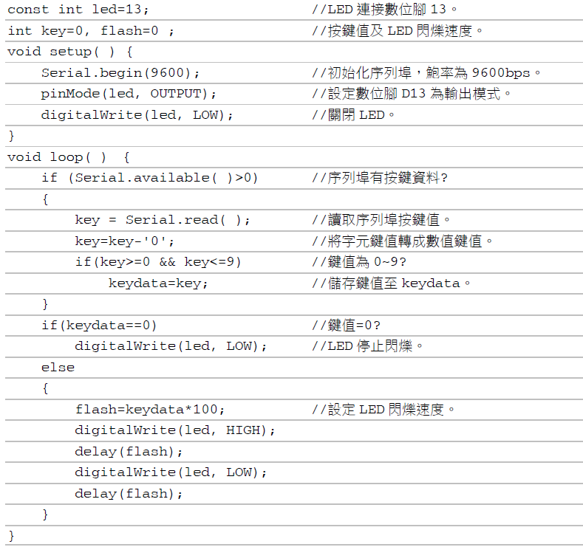
程式：ch6_4.ino

Slide 24
練習
設計Arduino 程式，使用電腦鍵盤來控制LED。鍵值0：LED 不亮，鍵值1：LED亮，鍵值2：LED 每0.2 秒閃爍一次，鍵值3：LED 每1 秒閃爍一次。
設計Arduino 程式，使用電腦鍵盤來控制LED 的亮度。鍵值0：LED 不亮，鍵值1：LED 最暗，鍵值9：LED 最亮。（使用PWM 信號輸出腳10）

Slide 25
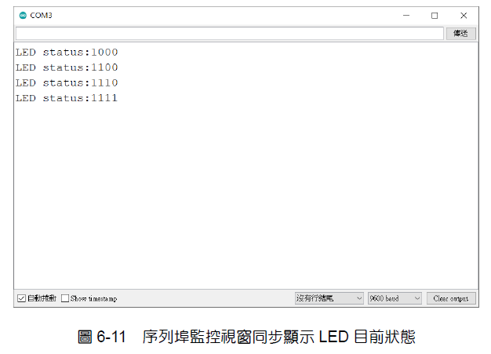
6-3-5 電腦鍵盤控制LED 亮與暗實習
功能說明
如圖6-12 所示電路接線圖，使用電腦鍵盤按鍵0~3 分別控制四個LED 的亮暗狀態，同時將LED 目前狀態同步顯示於序列埠監控視窗中。

Slide 26
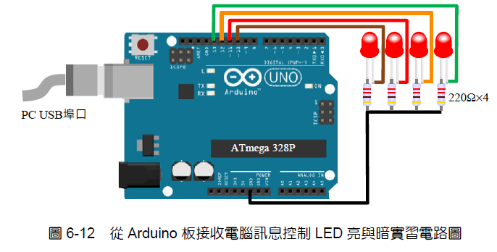
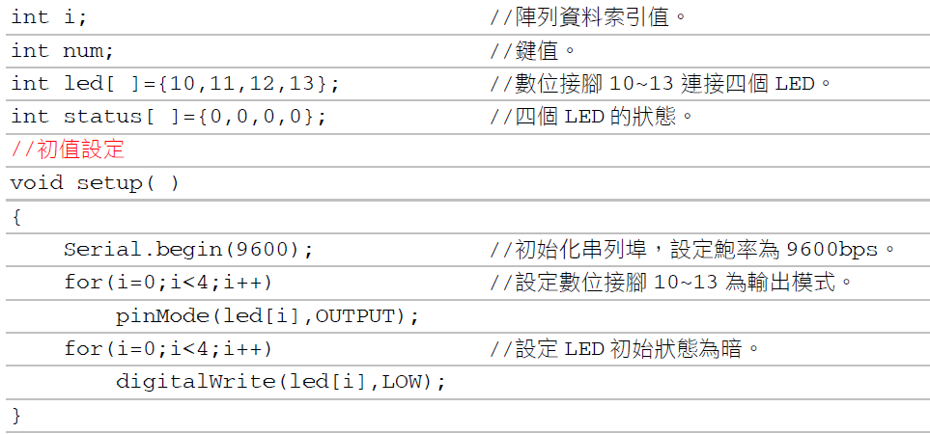
電路接線圖
程式：ch6_5.ino

Slide 27
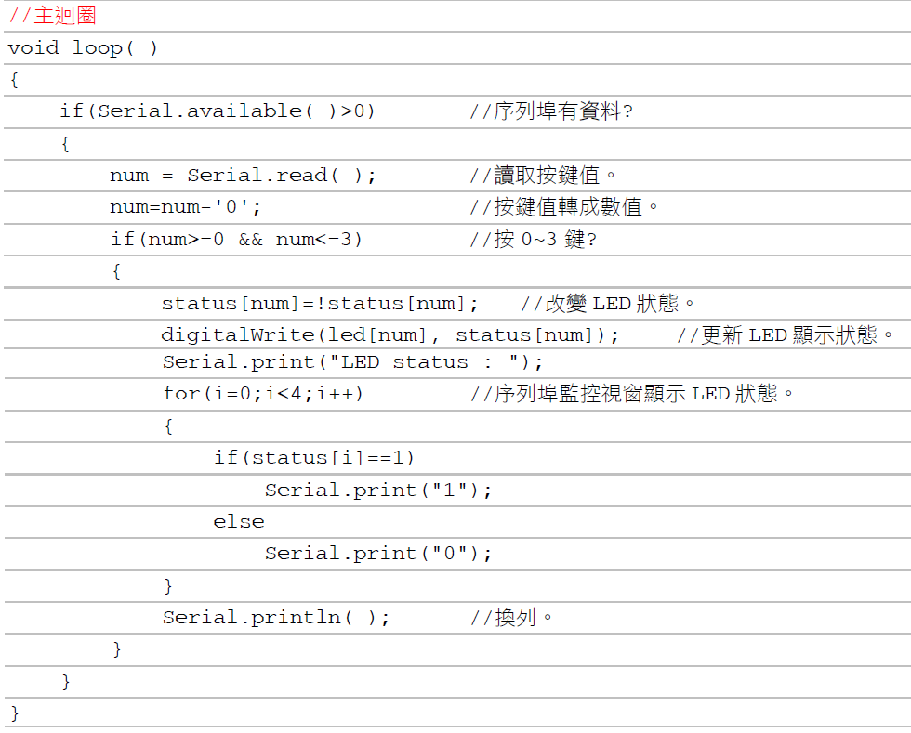

Slide 28
練習
設計Arduino 程式，使用電腦鍵盤按鍵0~3 分別控制四個LED 的亮暗狀態，同時將LED 目前狀態將同步顯示於序列埠監控視窗中。以按鍵0 為例，按一下按鍵0 則LED0閃爍，再按一下按鍵0 則LED 暗。
承上題，改用按鍵A、B、C、D 來控制四個LED 的亮暗狀態。

Slide 29
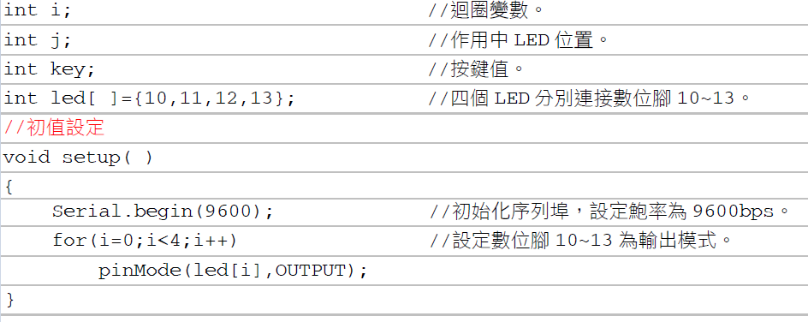
6-3-6 電腦鍵盤控制四個LED 移位方向實習
功能說明
如圖6-12 所示電路接線圖，使用電腦鍵盤控制四個LED 的移位方向。按鍵R使LED 每秒單燈右移一次，按鍵L 使LED 每秒單燈左移一次。
電路接線圖
如圖6-12 所示電路。
程式：ch6_6.ino

Slide 30
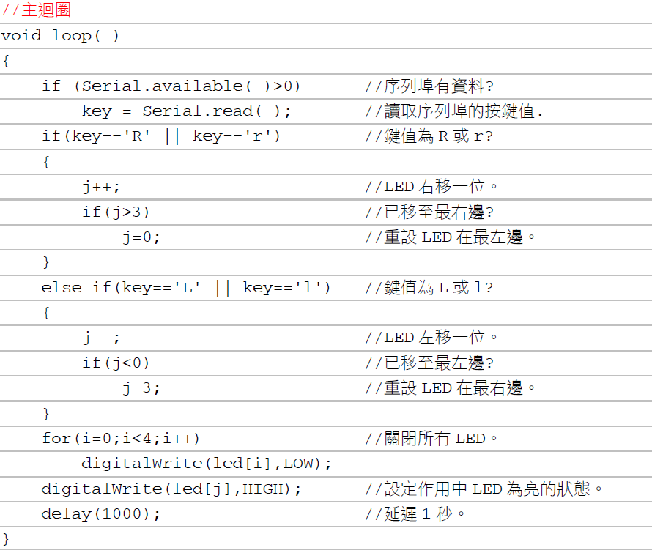

Slide 31
練習
設計Arduino 程式，使用電腦鍵盤控制四個LED 的移位方向。按鍵R：LED 每秒單燈右移一次，按鍵L：LED 每秒單燈左移一次，按鍵F：四個LED 同時閃爍一次。
設計Arduino 程式，使用電腦鍵盤控制四個LED 的移位方向。按鍵R：LED 每秒單燈閃爍右移一次，按鍵L：LED 每秒單燈閃爍左移一次，按鍵F：四個LED 同時閃爍一次。

Slide 32

THE END！

